Slide 1

Twin Rotor
Zigler Alexandru

Slide 2
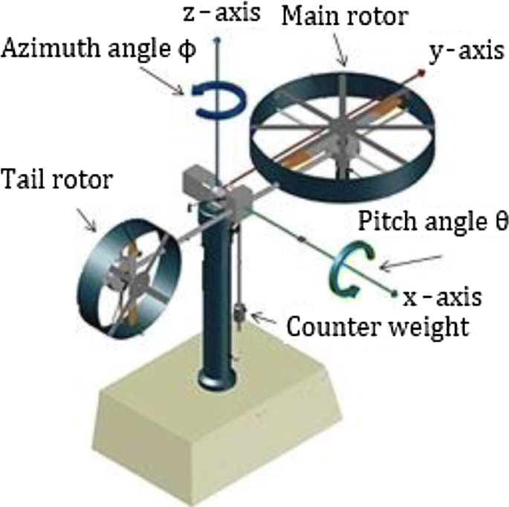
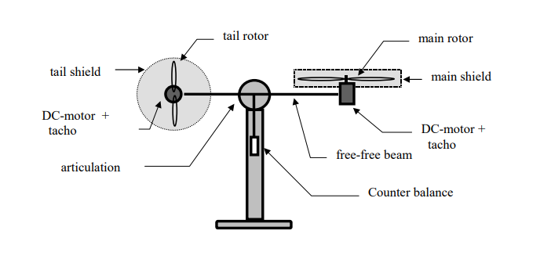
Descrierea sistemului

Slide 3
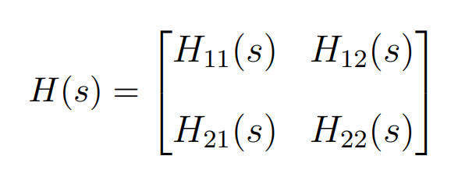
Funcția de transfer liniarizată
H11(s) – funcția de transfer de la intrarea 1 (tail rotor) la ieșirea 1 (azimuth)
H12(s) – funcția de transfer de la intrarea 2 (main rotor) la ieșirea 1 (azimuth)
H21(s) – funcția de transfer de la intrarea 1 (tail rotor) la ieșirea 2 (pitch)
H22(s) – funcția de transfer de la intrarea 2 (main rotor) la ieșirea 2 (pitch)

Slide 4
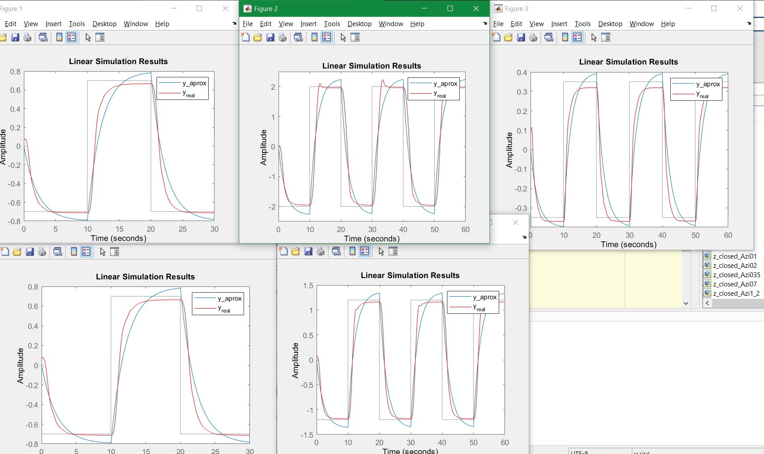
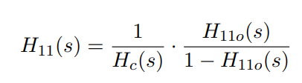
Identificare H11(s) – closed loop
Această funcție de transfer este instabilă.
Identificarea open loop nu a avut rezultate satisfăcătoare.
Se realizează experimente în buclă închisă cu un regulator PID, se identifică ieșirea.
Apoi se calculează funcția de transfer a procesului cu relația:

Slide 5
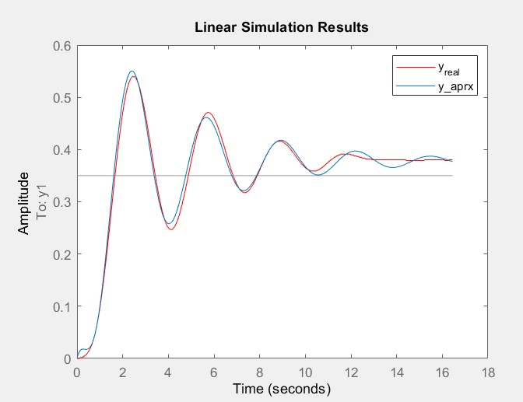
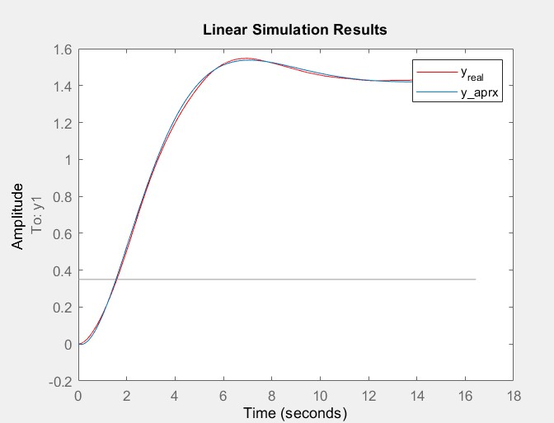
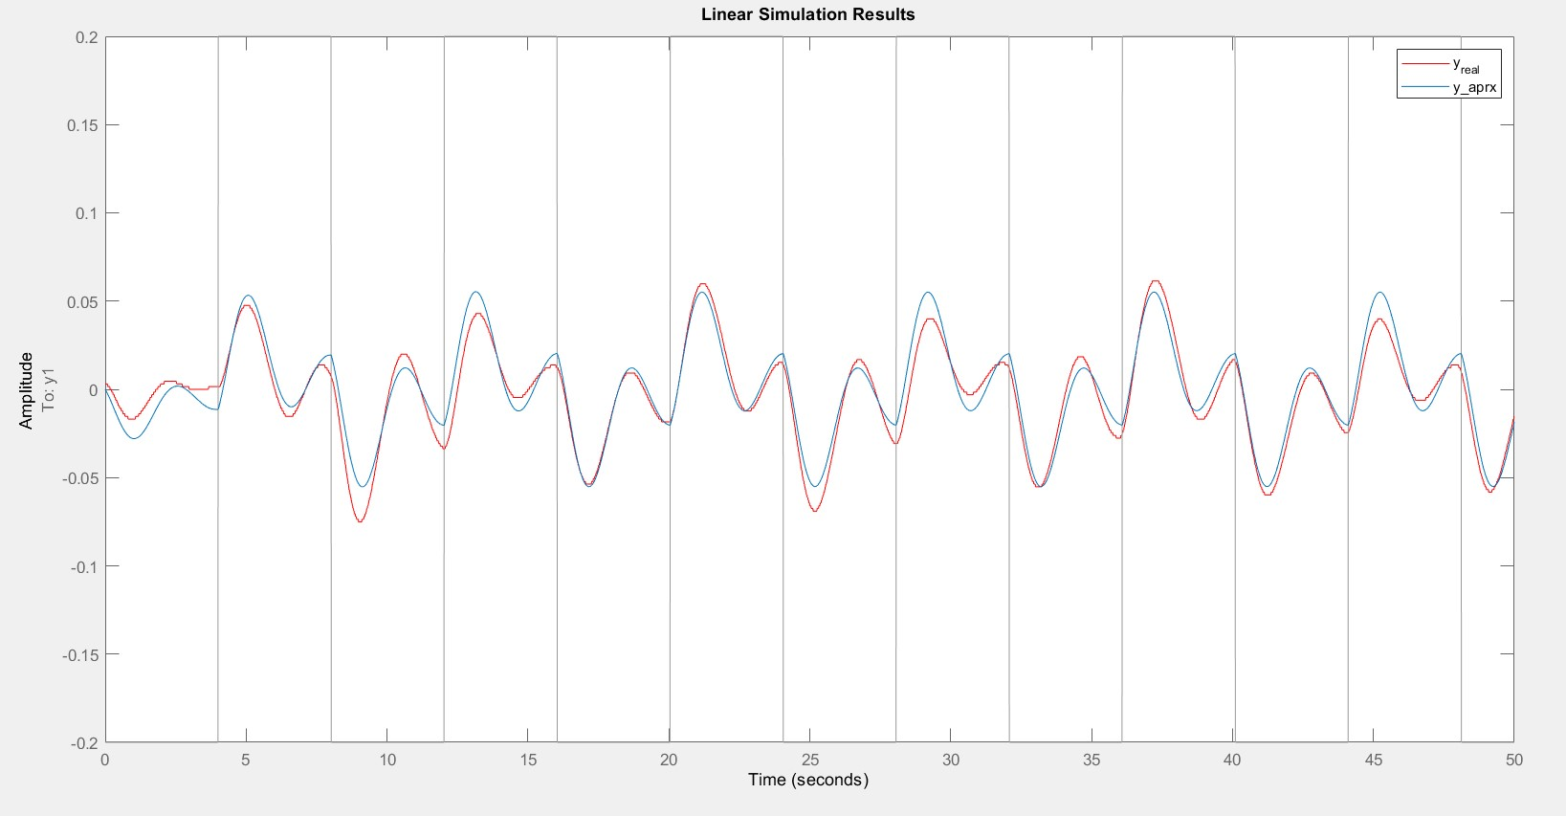
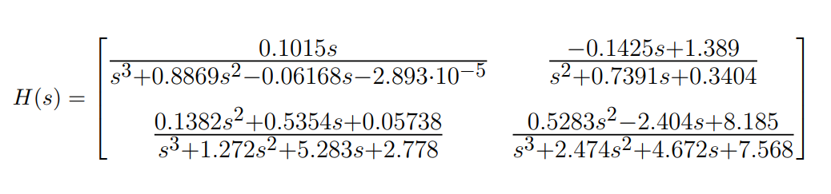
Identificare H12(s), H21(s), H22(s)
Identificările au fost făcute cu funcția tfest pentru mai multe seturi de date și pentru diferite ordine ale sistemului.

Slide 6
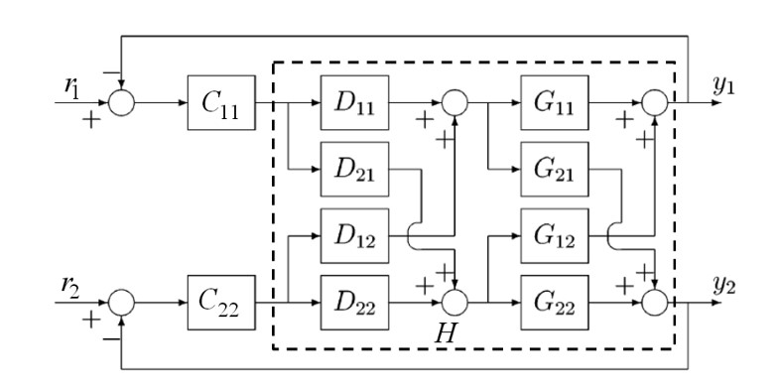
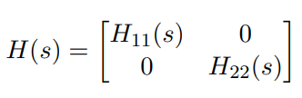
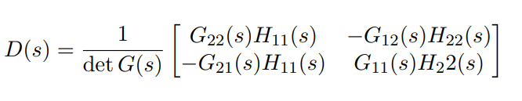
Metoda decuplării
G(s) – sistemul identificat anterior
H(s) – sistemul impus, pe care vrem să îl obținem
D(s) - matricea de decuplare

Slide 7
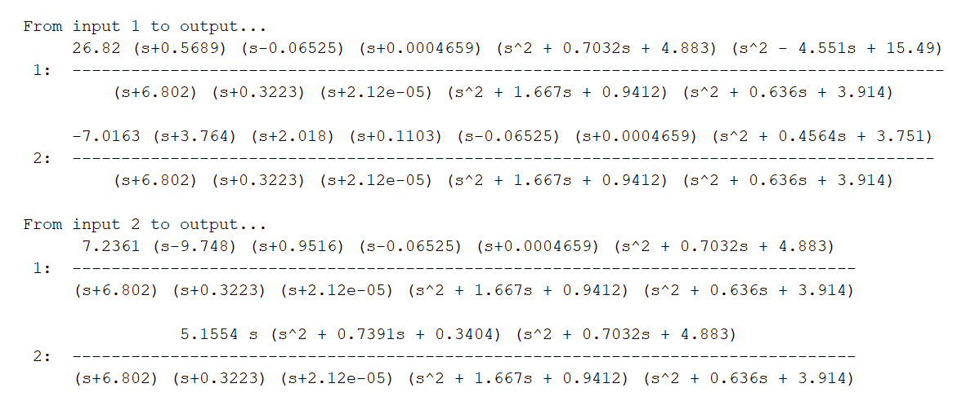


Metoda decuplării
Matricea D:
Se aleg H11(s) și H22(s) - cauzale astfel încât matricea D să fie implementabilă și stabilă

Slide 8
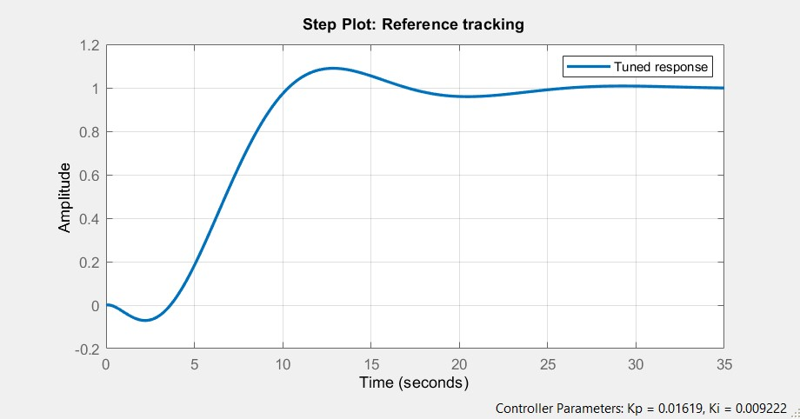
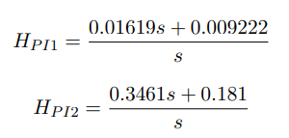
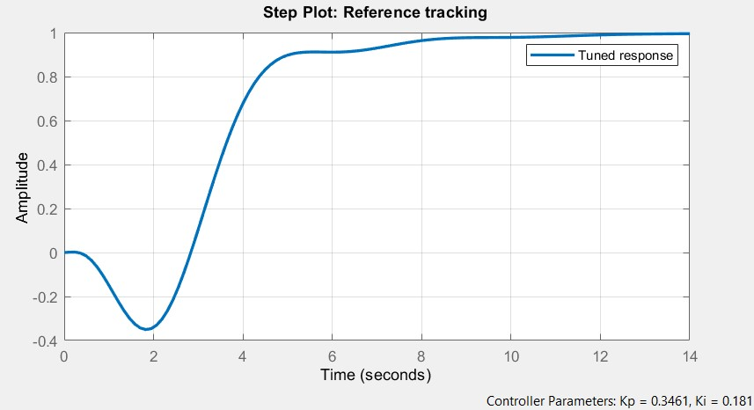
Regulatoare PI
S-a folosit funcția pidtool din MATLAB

Slide 9
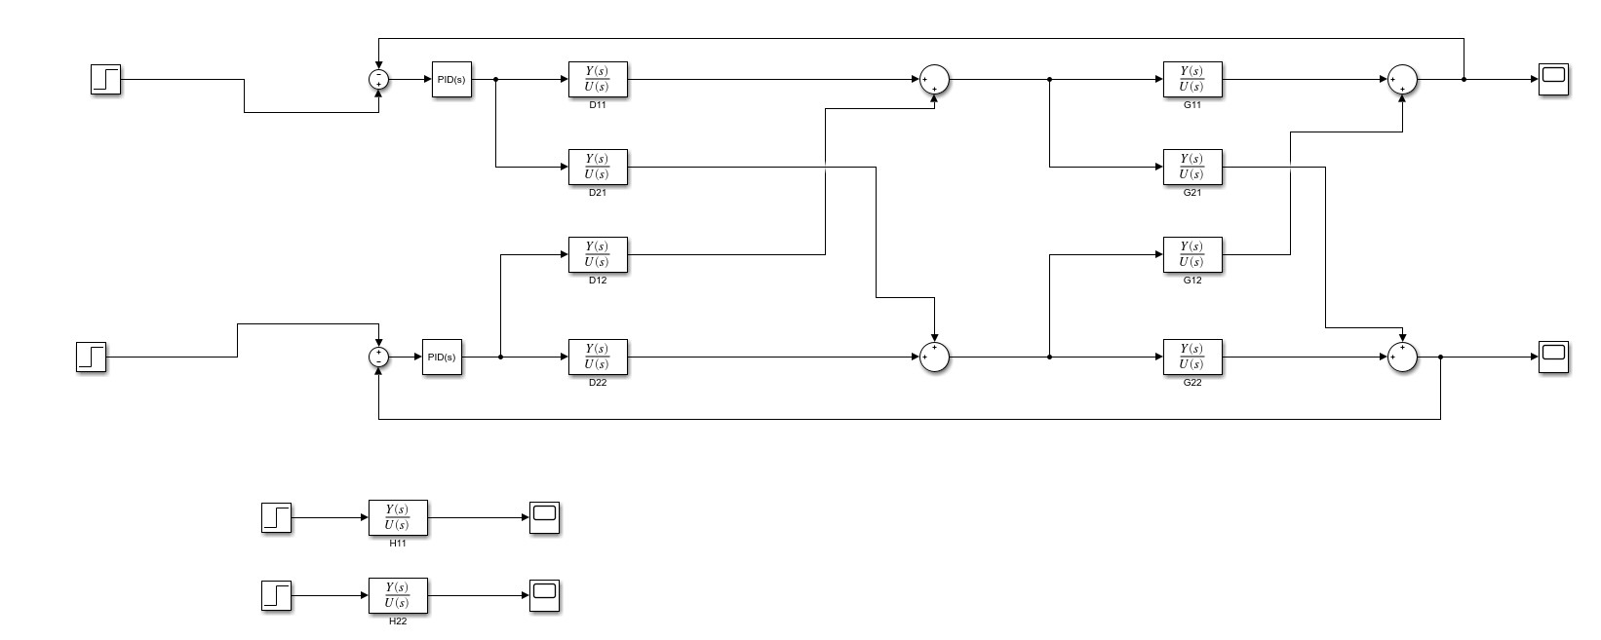
Implementare decuplare - Simulink

Slide 10
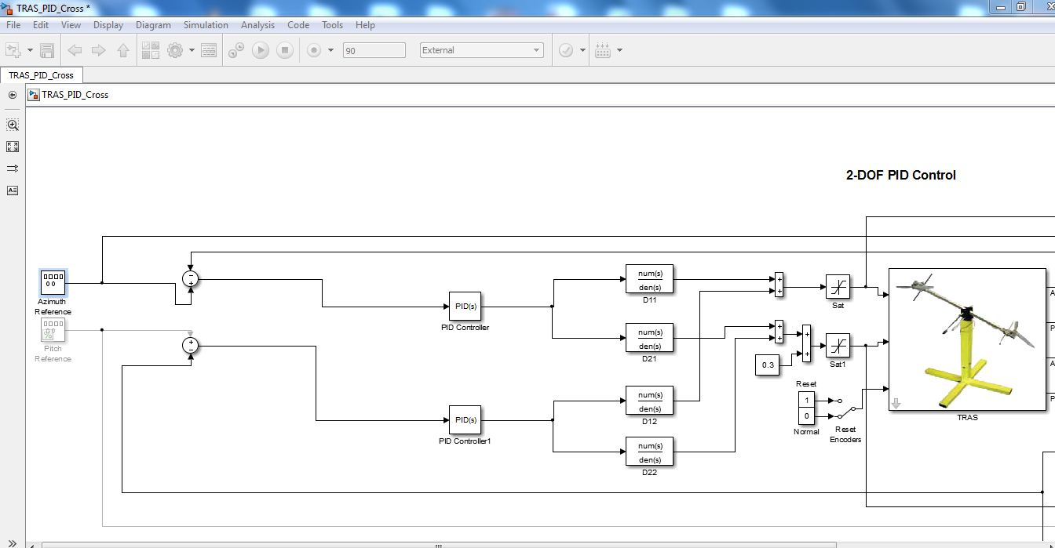
Implementarea sistemului de control

